Slide 1

第五章 论述类文本阅读：宏观把握，微观推敲
学案17 强化“三种意识”，概括内容要点，分析观点态度

Slide 2
学案略语
观点是论述类文本的核心，把握住作者在文中的观点态度又是高考考查的核心。虽然说文章的基本观点、作者的观点态度在论述类文本中很鲜明，但因表达方式的复杂化、多样化，所以分析、概括起来有一定的难度。不过，只要我们从论述类文本特点出发，仔细勾画圈点，认真推敲思考，相信掌握这类题型并非难事。

Slide 3
栏目索引
自我诊断，找出答题能力短板
比对答案，领悟答案升格之道
借题发挥，突破答题核心问题

Slide 4
自我诊断，找出答题能力短板
阅读下面的文字，完成文后题目。
知识上的鉴别力
林语堂
教育和文化的目标，在于发展知识上的鉴别力。一个理想的受过教育者，不一定要学富五车，而只须明辨善恶。能够辨别何者是可爱，何者是可憎的，即是在知识上能鉴别。

Slide 5
最令人难受的，莫过于遇着一个胸中满装着历史上的事实人物，并且对时事极为熟悉，但见解和态度则是完全错误的人。我曾遇见过这一类的人，他们在谈话时，无论什么题目，总有一些材料要发表出来，但是他们的见地，则完全是可笑可怜的。他们的学问是广博的，但毫无鉴别能力。博学不过是将许多学问或事实填塞进去，而鉴别力则是艺术的判别问题。一个满腹学问的人，或许很易于写成一部历史；但在论人和论事时，或竟是只知依人门户，并无卓识的。这种人就属于我们所谓缺乏知识上的鉴别力。

Slide 6
所以一个真有学问的人，其实就是一个善于辨别是非者。这就是我们所谓鉴别力。但一个人若想有鉴别力，他必须先有独立的判断力，不为一切社会的、政治的、文学的、艺术的或学院式的诱惑所动。一个人在成人时，他的四周必有无数各种各样的诱惑，如名利诱惑、爱国诱惑、政治诱惑、宗教诱惑，和惑人的诗人、惑人的艺术家、惑人的独裁者，与惑人的心理学家。当一个心理分析家告诉我们，便秘症引起暴躁的性情时，凡有识力者对之，只可付诸一笑。当一个人错误时，不必因震于他的大名，或震于他的高深学问，而对他有所畏惧。

Slide 7
因此识和胆是相联的，中国人每以胆识并列。凡是后来有所成就的思想家和作家，他们大多在青年时即显露出知识上的胆力。这种人决不肯盲捧一个名震一时的诗人。他如真心钦佩一个诗人时，他必会说出他钦佩的理由。这就是依赖着他的内心判别而来的；他也决不肯盲捧一个风行一时的画派，决不肯盲从一个流行的哲理，或一个时髦的学说，不论他们有着何等样的大名做后盾。他除了内心信服之外，决不肯昧昧然信服一个作家，这

Slide 8
就是知识上的鉴别力。这无疑是需要某种对于自己的天真坦白的信心的，而这种自我便是一个人所有的最可靠的东西，一个学者一旦放弃了这种自我判断的权利，他便随时可受人生的各种欺蒙了。
孔子说：“学而不思则罔，思而不学则殆。”这个警告其实也是现代的学校所极为需要的。大家都知道现代一般的学校制度倾向于割舍了鉴别力以求学问，

Slide 9
以一种堆塞的方法，以为有了一大堆知识便算是造就了一个有识之士，而把愉快的求知扭曲为一种机械的，有一定分量的，呆板与被动的知识的堆塞。但是我们为什么要把知识置于思想之前？我们为什么愿意称呼一个仅是读足了学分的大学毕业生为学成之士？这种学分和文凭何以会取代了教育的真正目的？

Slide 10
因为我们是在将民众整批地教育，如在工厂里边一般。而危险在于这种制度一经订立，我们即易于忘却教育的真正理想目标，即我所说的知识上鉴别力的发展。所以孔子说：“多见而识之，知之次也。”世上实在无所谓必修科目，无必读之书，甚至莎士比亚剧本也是如此。我曾受过相当的教育，但我至今弄不清楚西班牙京城叫什么名字，并且有一个时期还以为哈瓦那是一个邻近古巴的海岛呢。
(选自《生活的艺术》，有删改)

Slide 11
1.拥有鉴别力，需要哪些条件？依据文章三、四两段，简要回答。
答案 独立的判断力，知识上的胆力，对自己天真坦白的信心。
2.现代的学校教育存在哪些弊端？请简要概括。
答案 倾向上，割舍鉴别力而求学问；方法上，把愉快的求知变为机械的堆塞；目标上，以文凭来代替真正的教育。

Slide 12
阅读下面的文字，完成文后题目。
技术时代，文化何为？
邹广文
不知不觉间，人类步入了一个越来越精致的技术时代，并为其左右。
这里所说的“技术时代”，不仅仅意味着技术广泛渗透于我们的物质世界，而且更是意味着技术成为了一种难以察觉的社会意识形态，开始深度地干预并塑造着人类的文化生活。

Slide 13
现代社会，技术缩小了人的直接经验与间接经验的距离，颠覆了我们对生活世界的传统理解，今天的人类面对日新月异的世界似乎在疲于奔命。技术世界在本质上是拒绝时间的，“没有最快，只有更快”，只有在快节奏中，产品才能得到不断更新换代，资本才会不断地增值进而达到利润的最大化。

Slide 14
在利润面前，时间被最大限度压缩。与之相对，文化需要体验、回味，甚至沉思，这些都需要时间的积累。时间性是人类文化的重要规定性，时间标示了人的过去、现在和未来，文化的品质常常需要在时间中体现。在当下，文化的外在表现形式越来越翻新，但文化的内部价值含量却没有增加。过度关注技术与形式，无形中使我们忽略了在日常生活中点滴沉淀起来的文化品质，使我们失去了对记忆的兴趣，失去了对生活变化的敏感与热情。

Slide 15
不能不说在我们的时代，人文在向技术投降。技术向生活的全面渗透导致了技术与人文的分裂：一方面极大地给人类带来了便利，使人们日益陶醉于技术万能的神话中；另一方面也使人类越来越疏离了我们对现实生活的感受。今天的人们越来越少在文化的细节上动脑子，而更专注于开发新的文化形式。结果文化同技术一样，越来越没有灵性，变成拒绝时间的、一次性消费的东西。当我们的生活越来越依赖媒介与

Slide 16
技术，以至于当人为的形象符号和各种虚拟环境成为我们沟通世界的主要通道之时，虚拟与真实的界限就被消解了，虚拟时空取代了真实世界。
无论如何，技术不能异化，不能朝着反人类的方向发展。技术要有人文关怀，一定要回归人的生活。技术的进步并不等于人类社会的进步。当代科学史家萨顿也提醒我们：“单靠科学，即使我们的科学比现在再发达一百倍，我们也并不能生活得更美好。”技

Slide 17
术作为一种中性存在，只有赋予其人性发展的目的，才可能成为进步的力量。
在技术时代，物质的世界越发达，人的存在感就越需要不同主体之间的对话与交流，越需要拥有一种直抵人心的人文关怀。我们的心灵不能为物欲所填满，一定要为人的可能世界留出空间，以方便人们去思考、体验和遐想。只有生命中洋溢着信念与思想，人才真正称得上是一种目的性存在。 (摘编自《光明日报》)

Slide 18
3.技术时代，如何保护文化的灵性？请根据文本从文化的角度简要概括。(4分)★

Slide 19
问题反思
1.在阅读过程中，你是如何概括、分析文章观点、作者态度的？对于作者的观点态度，你哪些方面掌握得最好？
2.做分析概括题尤其要强化“挈要意识”“索隐意识”“上位意识”，对这三种意识你是如何理解的？

Slide 20
比对答案，领悟答案升格之道
题目 技术时代，如何保护文化的灵性？请根据文本从文化的角度简要概括。(4分) [原文见“自我诊断”]

Slide 21
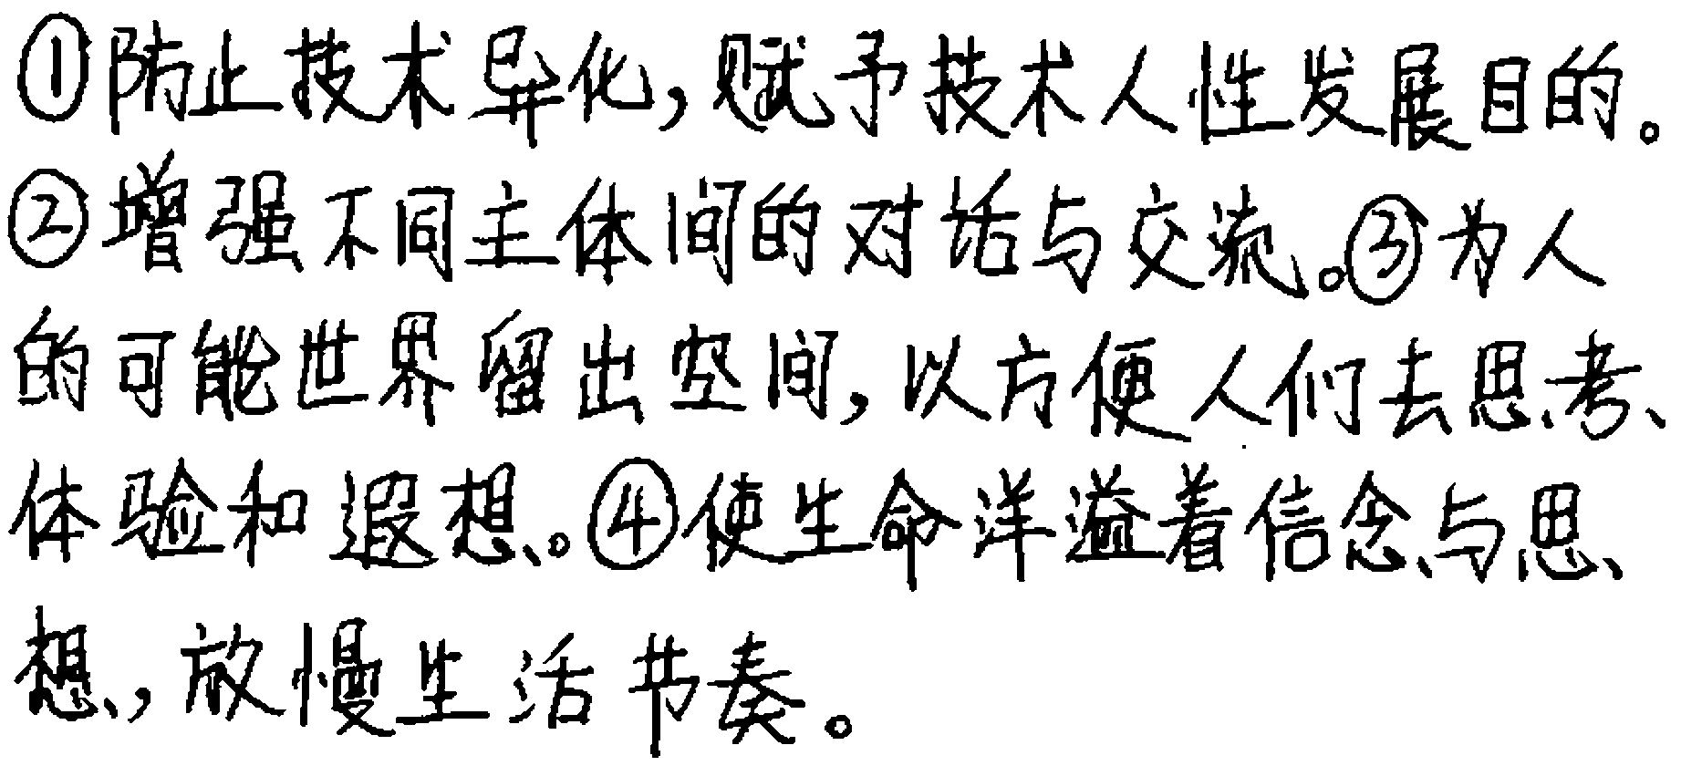
现场失分答案（1）

Slide 22
[得分 0分]
失分剖析
该答案答非所问，内容与“文化的灵性”完全无关，其根本原因是未审准题。题干要求概括的是“保护文化的灵性”，是从文化角度概括，该答案答的是技术角度；且只知抄录，不知转换。

Slide 23
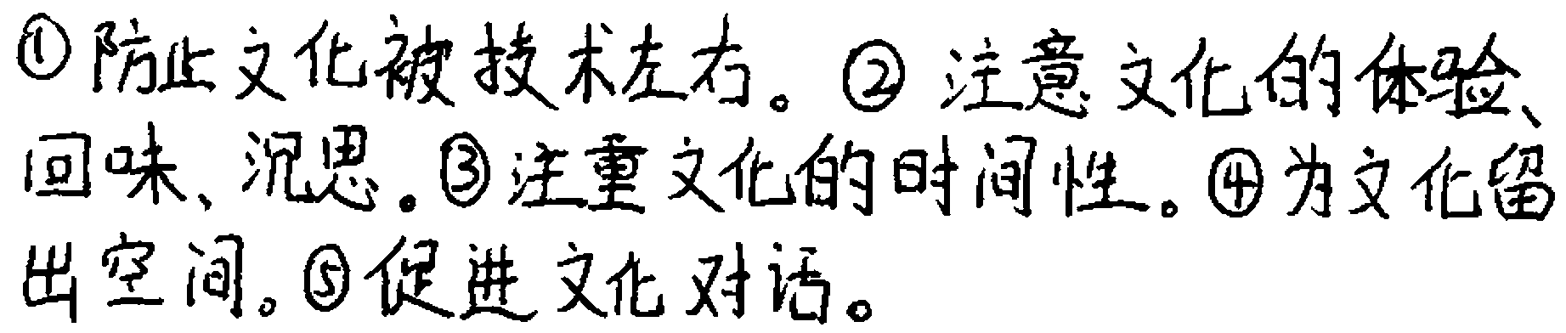
现场失分答案（2）

Slide 24
[得分 1分]
失分剖析
该答案仅第①点得1分，其余不得分。后面四点虽然是从“文化”角度概括，但抄录的是段首段尾等堂而皇之的话，没有注意“保护文化的灵性”的信息是在反面分析中传递出来的。

Slide 25
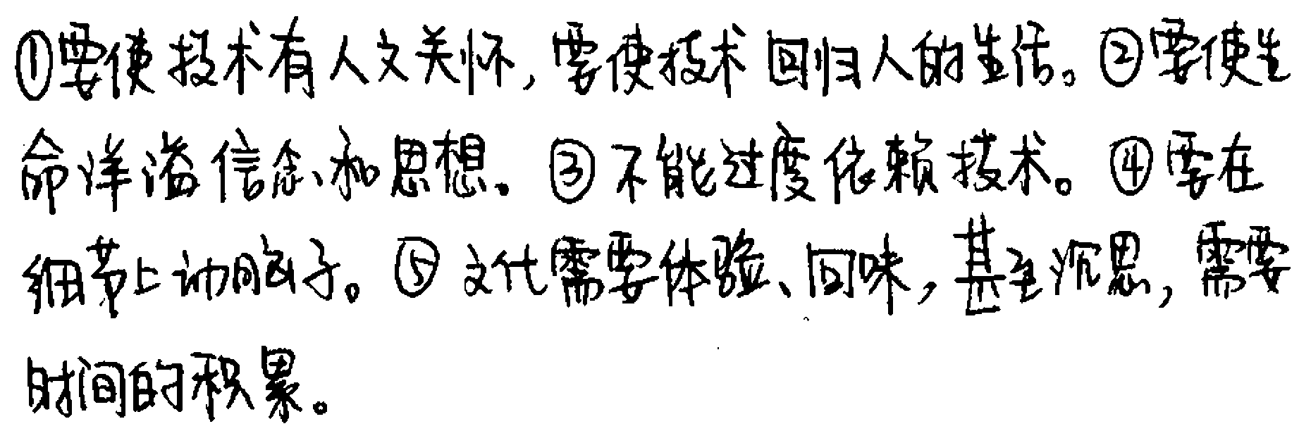
现场失分答案（3）

Slide 26
[得分 2分]
失分剖析
该答案仅③④点各得1分，其余不得分。值得注意的是，第①点属概括角度不对(只从技术角度概括)。

Slide 27
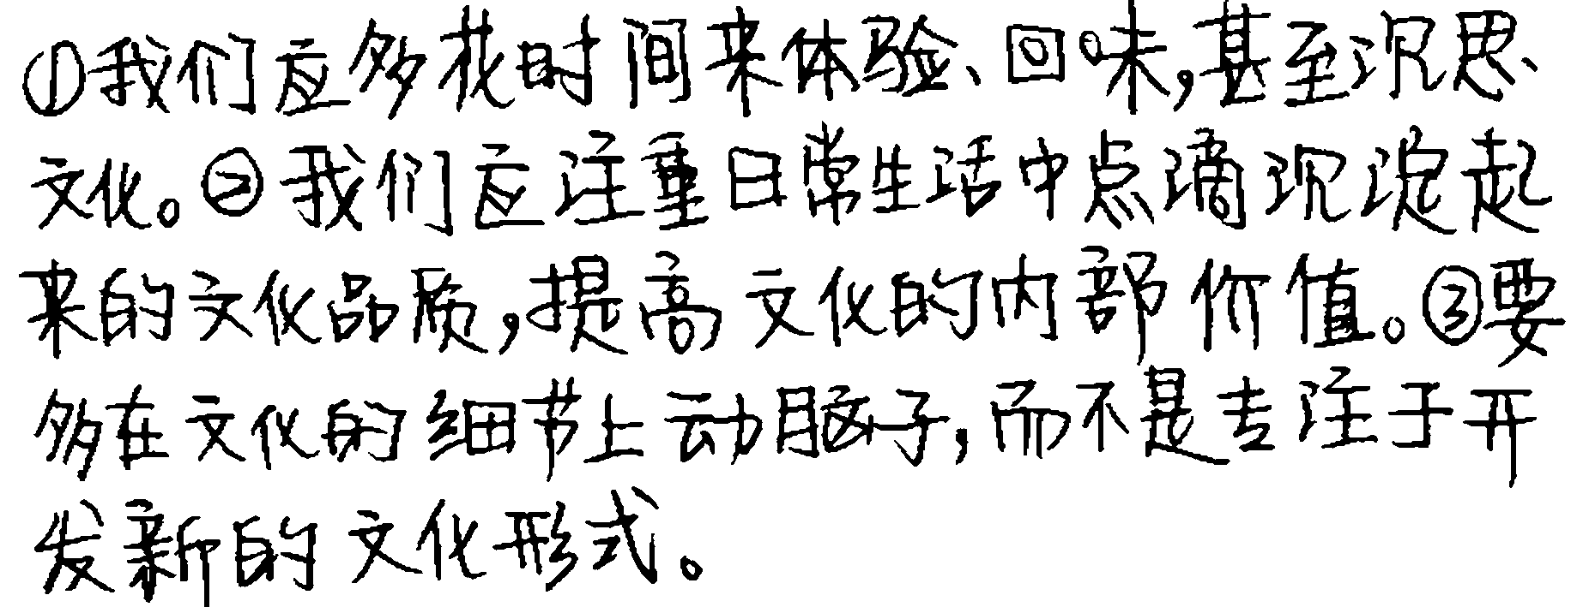
现场失分答案（4）

Slide 28
[得分 3分]
失分剖析
该答案找准了答题要点所在的第四、五段，提取、概括得较好。四、五两段固然是信息集中区域，但别忘了还有其他区域，如本文谈的是技术与文化的关系，这一点在答题时无法回避。

Slide 29
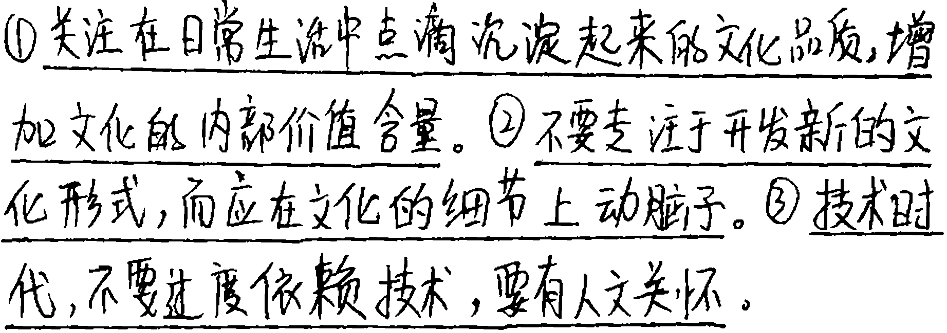
现场满分答案

Slide 30
满分赏析
[得分 4分]
该答案准而全，尤其是第③点，能在关注文章四、五两段信息的基础上再考虑到本文的中心内容——技术与文化的关系，表现出概括应有的“联系全文”这一良好品质。

Slide 31
参考答案 ①不要完全受技术左右，要保有人的灵性，坚守文化特有的品质。
②不要过度关注文化形式翻新，要关注文化的细节，增加文化的内在价值。(每点2分)

Slide 32
借题发挥，突破答题核心问题
阅读有径
概括内容要点、分析观点态度题对应的阅读应是选择式阅读，即只重点阅读能表明文章基本观点、作者观点态度的句子或段落。为此，确定“选择”的范围和部位至关重要。一般而言，标题、首尾、段首与段尾是要重点阅读的部位；隐含在文段中的观点式句子与分析式句子，也是阅读的重要内容。另外，依据题干关键词语去把与之对应的句子或段落“选择”出来阅读，也要予以注意。

Slide 33
答题有道
分析概括文章内容要点与作者观点态度的方法与技巧平时已强调很多了，为什么不见成效呢？其中一点原因就是“意识”不够，换言之，就是未强化自己做这类题的三种意识。

Slide 34
1.挈要意识
观点是论述类文本之魂，鉴于作者表达观点的复杂性，准确把握其观点态度尤为重要。所谓“挈要”，就要抓住能表明基本观点与作者情感态度的文眼句、中心句以及句中的关键词，文本标题、开头、过渡、结尾等的重要语句，段落的关键句等，这就是我们所说的“挈要”。只要是读论述类文本，答论述类文本题，首先必须拥有并强化这种意识。

Slide 35
2.索隐意识
文章的观点、作者的态度在文中有时不是都那么直接、集中、明显的，因为它们是在特定的语言环境中表达出来的；而一些关键词句在那种特定的语言环境中往往既有表层意义，又有深层意义(隐含意义)。只有把语言的深层意义挖掘出来，才算真正理解了阅读材料；全面吃透作品的含意，才能准确归纳和概括文章内容

Slide 36
和中心。同时，作者的观点态度又带有分散性、间接性和含蓄性等特点，它们往往分散于文章不是很显眼的位置，隐含在注释、说明或情景材料中。因此，要把上述的隐性信息挖掘出来，借助这些信息才能更好地归纳概括分析。

Slide 37
3.上位意识
归纳与概括，就是把一些散见的信息放在一起，用一个能涵盖这些信息的词语。这个词语叫“上位词”，概括就是学会使用上位词语。请看2015年江苏卷第17题的答案：
①在雕刻观念上，罗丹是以雕刻家个人的认识和深切感受为出发点进行创作。

Slide 38
②在雕刻内容上，罗丹的雕刻体现人的生命全景。
③在雕刻形式上，突破具体形象的表现手段，大胆改造人体，恣意表现生命，自由表达想象中的诡奇形象。
画横线的三个短语就是上位词。需要答出上位词的题，题干一般会出现“角度”“方面”等词语。如何确定上位词呢？一是从文中找，文中有时会出现这个词；二是靠自己思考、推敲来确定。

Slide 39
边练边悟
阅读下面的文字，完成文后题目。
精进的程序
朱光潜
练习作文，一要不怕模仿，二要不怕修改。多修改，思致愈深入，下笔愈稳妥。自己能看出自己的毛病才算有进步。严格地说，自己要说的话是否从心所欲地说出，只有自己知道，如果有毛病，也只有自己知道最清楚，所以文章请旁人修改不是一件很合理的

Slide 40
事。丁敬礼向曹子建说：“文之佳恶，吾自得之，后世谁相知定吾文者耶？”杜工部也说：“文章千古事，得失寸心知。”大约文章要做得好，必须经过一番只有自己知道的辛苦，同时必有极谨严的艺术良心，肯严厉地批评自己，虽微疵小失，不肯轻易放过，须把它修到无疵可指，才能安心。不过这番话对于未脱“疵境”的作者恐未免是高调。据我的观察，写作训练欠缺者通常有两种毛病：第一是对于命意用字造句布局没有经验，规模法度不清楚，

Slide 41
自己的毛病自己不能看出，明明是不通不妥，自己却以为通妥；其次是容易受虚荣心和兴奋热烈时的幻觉支配，对自己不能作客观的冷静批评，仿佛以为在写的时候既很兴高采烈，那作品就一定是杰作，足以自豪。只有良师益友，才可以医治这两种毛病。所以初学作文的人最好能虚心接受旁人的批评，多请比自己高明的人修改。如果修改的人肯仔细指出毛病，说出应修改的理由，那就可以产生更大的益处。作文如写

Slide 42
字，养成纯正的手法不易，丢开恶劣的手法更难。孤陋寡闻的人往往辛苦半生，没有摸上正路，到发现自己所走的路不对时，已悔之太晚，想把“先入为主”的恶习丢开，比走回头路还更难更冤枉。良师益友可以及早指点迷途，引上最平正的路，免得浪费精力。
自己须经过一番揣摩，同时又须有师友指导，一个作者才可以逐渐由“疵境”达到“稳境”。“稳境”是不易达到的境界，却也是平庸的境界。我认识许多

Slide 43
前一辈子的人，幼年经过科举的训练，后来借文字“混差事”，对于诗文字画，件件都会，件件都很平稳，可是老是那样四平八稳，没有一点精彩，不是“庸”，就是“俗”，虽是天天在弄那些玩意，却到老没有进步。他们的毛病在成立了一种定型，便老守着那种定型，不求变化。一稳就定，一定就一成不变，由熟以至于滥，至于滑。要想免去这些毛病，必须由稳境重新尝试另一风格。如果太熟，无妨学生硬；如

Slide 44
果太平易，无妨学艰深；如果太偏于阴柔，无妨学阳刚。在这样变化已成风格时，我们很可能地回到另一种“疵境”，再由这种“疵境”进到“稳境”，如此辗转下去，境界才能逐渐扩大，技巧才能逐渐成熟，所谓“醇境”大半都须经过这种“精钢百炼”的功夫才能达到。比如写字，入手习帖的人易于达到“稳境”，可是不易达到很高的境界。稳之后改习唐碑可以更稳，再陆续揣摩六朝碑版和汉隶秦篆以至于金文甲骨文，如果天资人力都没有欠缺，就必定有“大成”的一日。

Slide 45
这一切都是“匠”的范围以内的事，西文所谓“手艺”(craftsmanship)。要达到只有大艺术家所能达到的“化境”，那就还要在人品学问各方面另下一套更重要的功夫。我已经说过，这是不能谈而且也无用谈的。本文只为初学说法，所以陈义不高，只劝人从基本功夫下手，脚踏实地循序渐进地做下去。
(节选自朱光潜《谈文学》)

Slide 46
1.请结合文本分析写文章如何才能实现“精进的程序”。
答案 ①自己写作后经过一番揣摩，并在师友的指导下，作者可以从“疵境”达到“稳境”；
②在“疵境”和“稳境”中辗转反复，一些人可能达到“醇境”；
③作者更注重人品学问修养的提高，才可能达到“化境”。

Slide 47
2.根据文意，请概括练习写作的人怎样才能写好作文。
答案 ①学习命意用字造句布局及作文的规模法度，并多加模仿；
②对自己的作品作客观冷静的评价，并加以修改；
③请教良师益友，虚心接受他们的意见和建议；
④写作之初养成纯正的写作手法。

Slide 48
阅读下面的文字，完成文后题目。
“伪书”并不全伪
任继愈
中华民族文化源远流长，拥有丰富的文物、典籍。有些文物、典籍的内容、作者与产生它的时代不符，称为赝品。典籍中的赝品，学术界称为“伪书”。
伪书的出现，可以有多种情况：有伪造假古董以谋利的；有为了传播某种观点，挟古人以自重的；宗

Slide 49
教经典多假托得自龙宫、仙山洞府以骗取信徒的。如果揭示出伪书出现的时代，伪书即成为可信的材料。《列子》一书托名列御寇作，经过研究，此书非列御寇作，它出于魏晋时期，反映了魏晋时期的一种流派的思想。从这个意义上说，《列子》一书用作研究魏晋时代思潮，有它不可取代的价值。放在先秦是伪书，放在魏晋就不伪。

Slide 50
与世俗典籍并行的佛教、道教典籍中也有不少“伪经”。持正统观念的信仰者，为了保持宗教的纯洁性，不能容忍“泾渭杂流，龙蛇并进”的现象存在。如果抛开正统观点，从客观研究的立场着眼，查明伪经出现的时代、作者，用它来说明作伪的时代以论证某时代思潮，找出它流行的地区以了解其传播的范围，其史料价值比号称“真经”的还矜贵。

Slide 51
有幸生为近代人，可以不受古人旧传统的局限，有可能从文化整体的高度来看待一切“伪书”“伪文献”，从而剖析它、驾驭它，使它为我所用。俘虏兵用好了，和正规军同样发挥战斗作用。好像对待污染环境的废气、废液、废渣“三废”一样，经过综合治理，收回利用，即可变废为宝。一切物质都在元素周期表中占有自己的位置。谁要说某种元素是有害元素、无用元素，那是无知。

Slide 52
人们习惯所指的伪书、伪经，无非是说它不是所标榜的那种作品。如确凿地指出它的来历，摆在应当安放的位置上，它就是“真书”“真经”，一点也不伪。《老子》说过：“圣人常善救人，故无弃人；常善救物，故无弃物。”这是说，只要善于用人，根本没有无用的人；只要善于用物，根本没有无用的物。弃人和弃物，不过是那些未被认识，未被发现，没有派上用场的人和物罢了。这一层道

Slide 53
理，一经说破，不难理解。伪书之所以引起人们的关注，不在于它的伪，而在于它有充实的内容，这些内容是不可代替的。经历了历史的考验，最后找到归宿，在历史文献中占有一席之地，并从此摘去了伪书的帽子。
历史上有更多的不伪的书，号称学术著作，却没有学术性；号称科学著作，却缺乏科学性。因缘时会，也曾行时过一阵子。时过境迁，便被人遗忘得干干净净，因为这类“真作品”内容空洞，价值不高，不具备充当

Slide 54
“伪书”的资格，日后自然无人提起。这种自生自灭的不伪的作品是大量的，它曾大量产生，大批消逝。主持这个淘汰选择的就是广大读者。靠了这个权威最大的裁判者，才使得伪书得以正位，劣而真的作品得以自然消亡。天地间之大公无过于是者。

Slide 55
3.“伪书”有哪些特点？请简要说明。
答案 ①作品的内容、作者与产生时代不符；
②不符合正统观念、信仰，不为正统文化所标榜的作品；
③区别于“劣而真”，内容充实，因不可替代的价值引发人们的关注。

Slide 56
4.《列子》“不全伪”表现在哪些方面？请结合全文概括说明。
答案 ①从客观研究立场着眼，对《列子》学术界已经明确了成书时代，可以用来研究魏晋时代思潮；
②从文化整体立场着眼，《列子》至今有积极的研究利用价值；
③从历史文献着眼，《列子》内容充实，有不可替代的价值，在历史文献中占有一席之地；
④从读者着眼，《列子》经历了时间的淘洗，经历了广大读者的选择，至今并没有消亡。

